Slide 1

Implémentez un modèle de scoring
Projet 7 parcours Data Science

Slide 2
La problématique
L’entreprise « Prêt à dépenser »
Création d’un outil de « scoring credit » calculant la probabilité qu’un client rembourse ou non le crédit qu’il demande.
Création d’un tableau de bord interactif à l’attention des conseillers commerciaux permettant d’expliquer la décision du modèle.
2

Slide 3
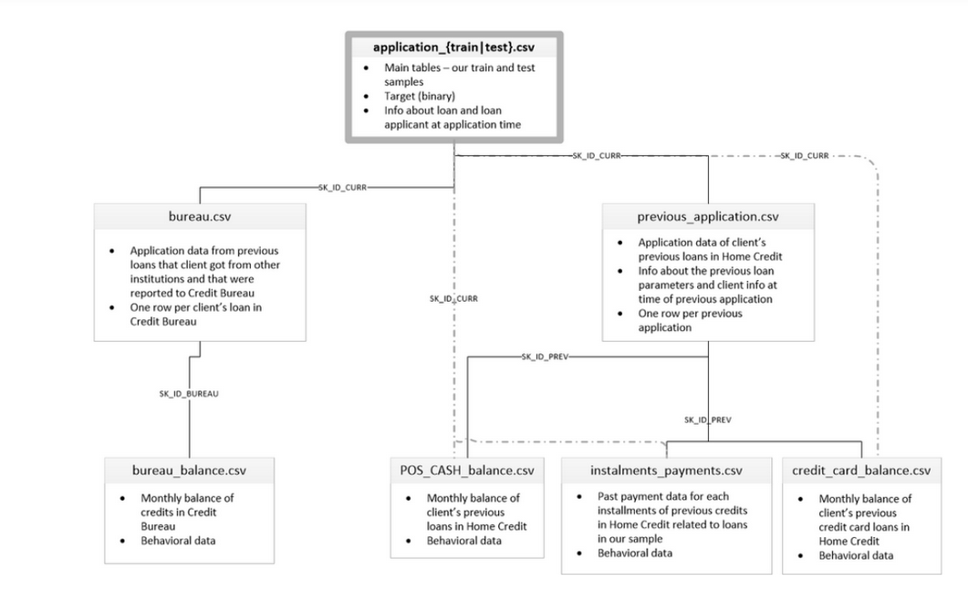
Le jeu de données
Notes:
application train est la table principale qui contient la target.
Chaque ligne y représente un crédit.
application test contient les même champs que l'application test mais sans target.
Bureau contient les crédits précédents des clients. Il y a autant de lignes que de crédits.
Il peut donc y avoir plusieurs lignes par client.
Bureau_balance contient le solde des crédits par mois pour chaque client.
POS_CASH contient la même information que bureau_balance mais pour les crédits POS.
Credit card balance contient la même information que bureau_balance mais pour les cartes de crédit.
Toutes les demandes antérieures de crédit sont contenues dans previous_application.
L'historique des remboursements est contenu dans installments payments.
HomeCredit Columns description décrit toutes les colonnes.

Slide 4

Modélisation

Slide 5
Préparation du dataset
Préparation d’un seul dataset à partir des différentes tables.
Nettoyages des données
One Hot Encoding
Vérification du Data Leakage
Equilibrage des classes
Notes:
Dataset cible application train. Aggrégations sont faites d’autres datasets.
NaN/incohérences % et exemple
Encodage des catégories catégorielles manuelles (binaire) et one hot. Puis iterative imputer (moins de 10% de Nan dans les features)
Data Leakage process et resultat
Smote pour faire passer la classe minoritaire (8%) à 50% sur jeu d’entraînement. Jeu de test « pur ».

Slide 6
Les métriques choisies
Métrique personnalisée : le score métier
Accuracy train et accuracy test
AUC et courbe ROC
Matrice de confusion
Notes:
Score métier est fonction coût à minimiser. Postulat : un FP vaut 1 et FN vaut 10
Accuracy = nb de bonnes predictions/ sur nb total de predictions

Slide 7
La démarche de modélisation
Algorithmes : Dummy Classifier, LogReg, LightGBM, XGBoost
Exécution sans paramétrage en utilisant l’accuracy test
Feature engineering avec feature importances
Paramétrage des hyperparamètres avec RandomizedSearchCV visant à optimiser le score métier
Optimisation du seuil de predict_proba minimisant le score métier

Slide 8
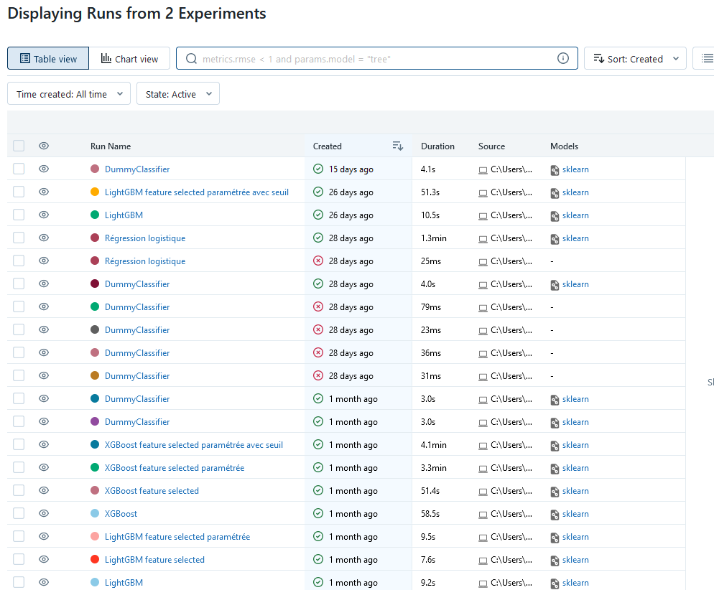
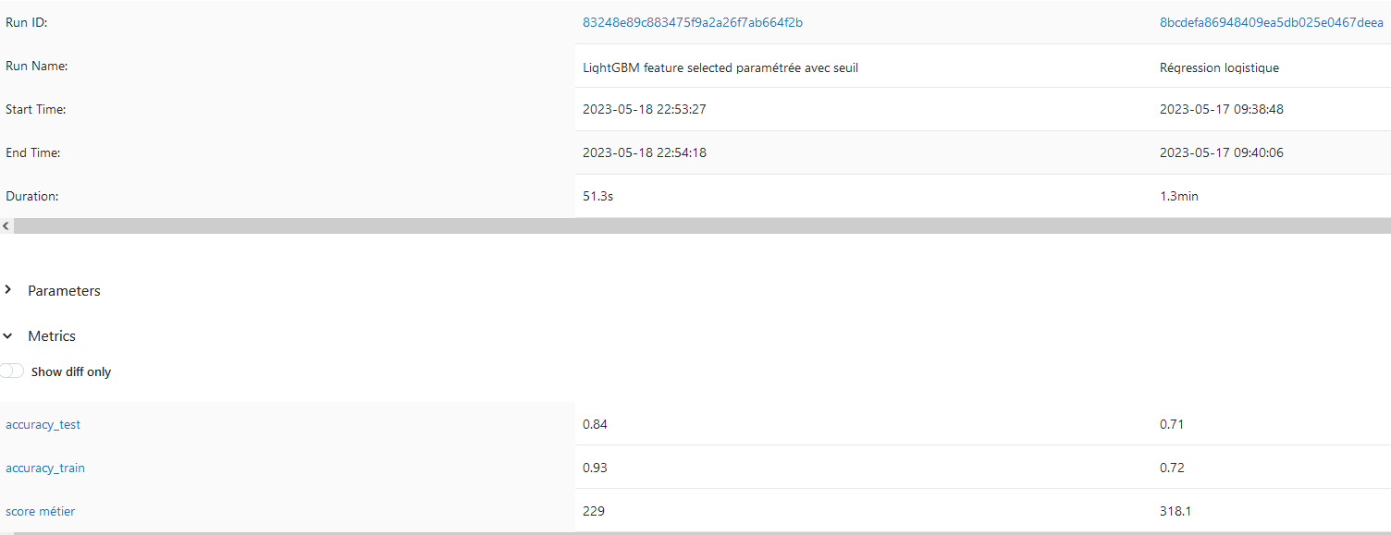
Le tracking avec mlflow

Slide 9
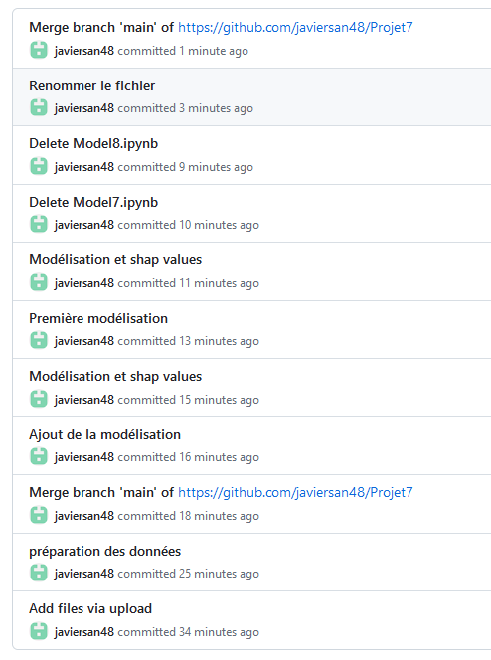
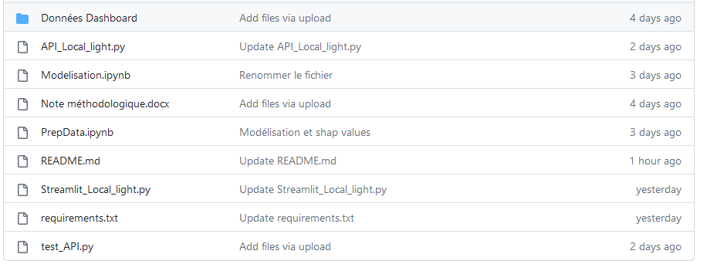
Logiciel de gestion de versions: github
Lien du dépôt : https://github.com/javiersan48/Projet7/tree/main

Slide 10
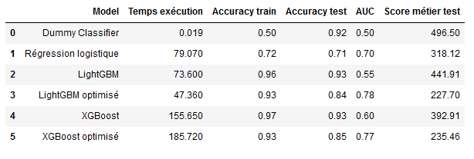
Les résultats

Slide 11
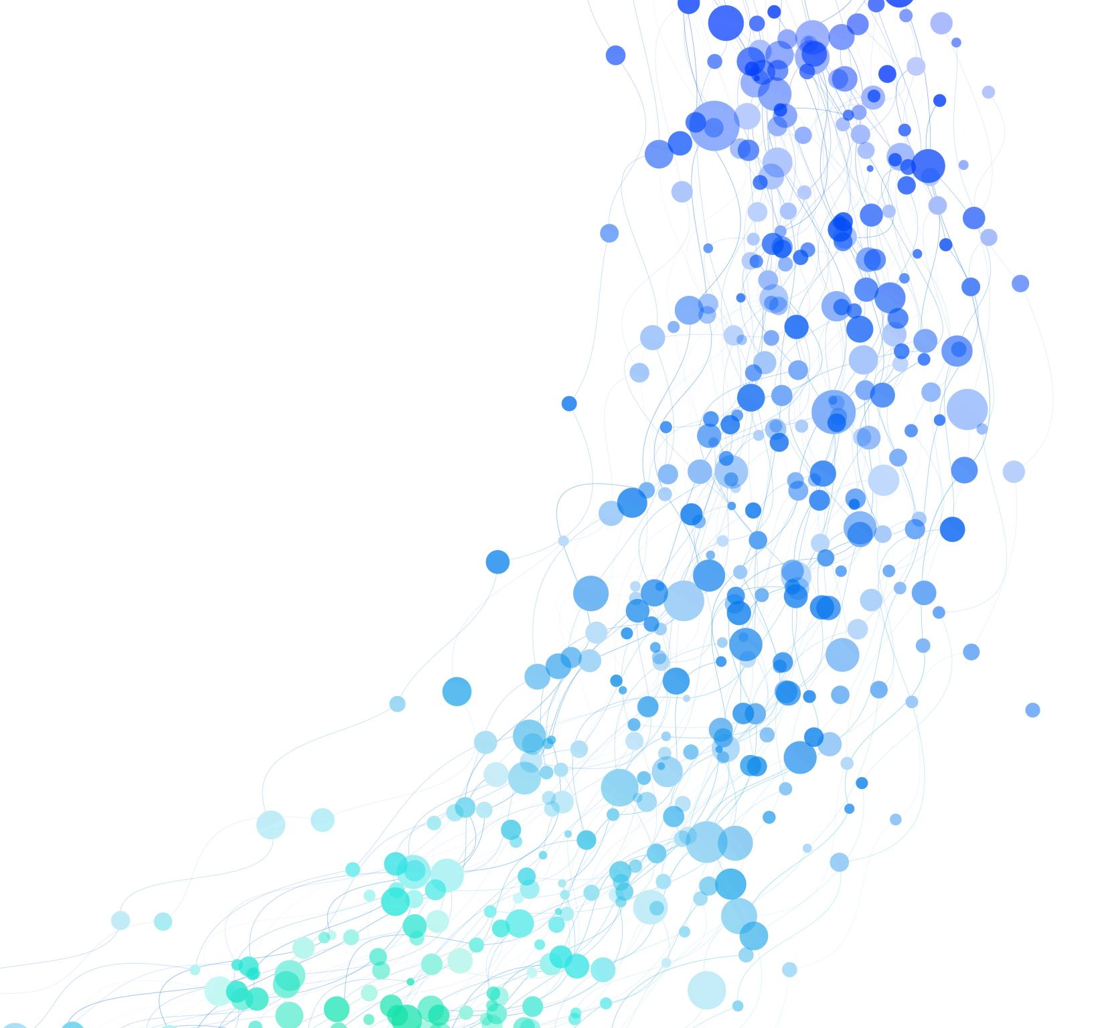
Le pipeline de déploiement

Slide 12
Pipeline
Données stockées dans AWS S3 (Images et dataframes)
API FastAPI déployée avec Heroku
Application Streamlit déployée dans Share Streamlit
Test unitaire réalisé avec Pytest
Notes:
Les données sont des images, le modèle enregistré de ML et 2 dataframe: un pour l’exploration des données passées et un pour la prédiction de données nouvelles avec l’application test.
L’API prend la donnée dans S3 et la distribue à l’application Streamlit. Cependant, elle ne distribue pas le modèle. Les shap values, prédictions pour un client sont donc calculées dans l’API.
Streamlit reçoit la données et produit le tableau de bord.
Note : les 2 df sont enregistrés en csv, l’API ne refait pas toutes les transformations du fait des problèmes de ressources calcul (d’ailleurs échantillons seulement de 100 lignes). Imaginons donc qu’un ETL prend la donnée et la dépose périodiquement dans S3 sous cette forme.

Slide 13

Le data drift

Slide 14
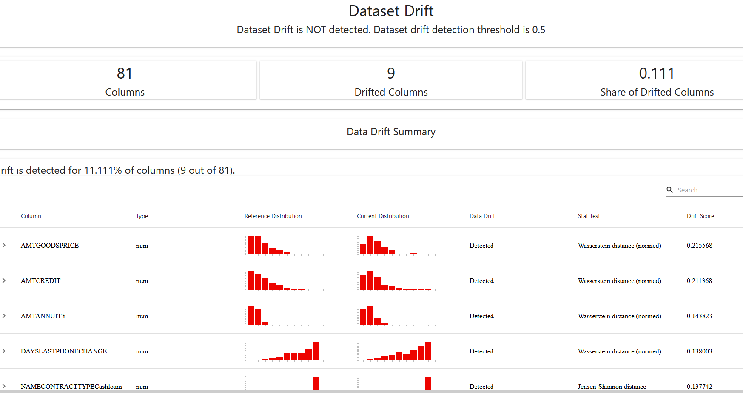

Slide 15
Le dashboard
https://p7dash.streamlit.app/

Slide 16
Conclusion
Les données ont été traitées, les classes équilibrées et un modèle de classification performant a pu être enregistré optimisant une métrique personnalisée.
Un pipeline de déploiement incluant test unitaire, API et dashboard a été réalisé.
Le tracking a été enregistré dans la modélisation et un logiciel de contrôle de versions a été utilisé.
La documentation a été fournie dans le github et des explications sont également fournies dans les scripts et le dashboard.
Notes:
Les données sont des images, le modèle enregistré de ML et 2 dataframe: un pour l’exploration des données passées et un pour la prédiction de données nouvelles avec l’application test.
L’API prend la donnée dans S3 et la distribue à l’application Streamlit. Cependant, elle ne distribue pas le modèle. Les shap values, prédictions pour un client sont donc calculées dans l’API.
Streamlit reçoit la données et produit le tableau de bord.
Note : les 2 df sont enregistrés en csv, l’API ne refait pas toutes les transformations du fait des problèmes de ressources calcul (d’ailleurs échantillons seulement de 100 lignes). Imaginons donc qu’un ETL prend la donnée et la dépose périodiquement dans S3 sous cette forme.

